Slide 1
Supervize
FSs MU – Praxe a supervize II.

Slide 2
Doporučená publikace
Michal Horák: Supervize: Příručka pro uživatele. Asociace poskytovatelů sociálních služeb ČR, 2022.

Slide 3
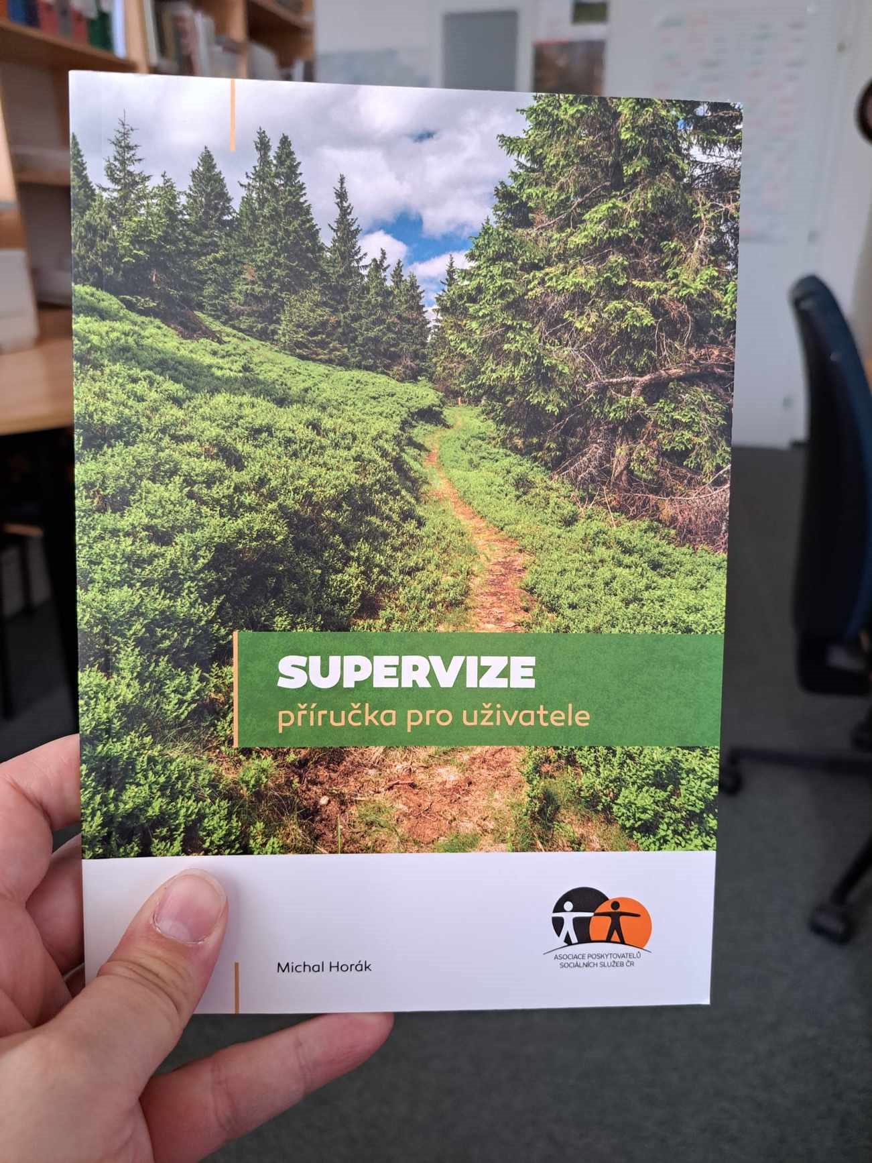

Slide 4
Supervize - definice:
„laskavý nadhled“ (super, visio) (Havrdová)
„čistá mezilidská interakce, jejímž obecným cílem je, aby se jedna osoba, supervizor, setkávala s druhou osobou, supervidovaným, ve snaze zlepšit schopnost supervidovaného účinně pomáhat lidem“ (Hess in Hawkins).
Smyslem supervize je ochrana nejlepších zájmů klientů. (Hawkins).

Slide 5
Supervize
supervize se vztahuje k cíli naší práce a zvyšuje její účinnost,
zaměřuje se přitom převážně na proces, jakým daného cíle dosahujeme, a na vztahy, které jsou nejdůležitějším prostředkem k dosahování cílů,
sledujeme proces a vztahy a tím zlepšujeme kvalitu své práce.
Podstatou supervize v pomáhajících profesích je „pomáhat lidem, aby dobře (spolu)pracovali s lidmi“ Baštecká et al. (2016:100)

Slide 6
Z hlediska pracovníka se supervize zaměřuje na:
poskytovat pravidelně prostor k reflexi obsahu a procesu vlastní práce
rozvíjet porozumění a dovednosti v práci
získat informace a jiný pohled na vlastní práci
získat zpětnou vazbu ohledně obsahu i procesu vlastní práce
získat ocenění a podporu jako pracovník i jako osoba – být uznáván
získat jistotu, že jako pracovník i jako osoba nebudu odkázán na to nést sám zbytečnou zátěž nesnází, problémů a projekcí
mít prostor propátrat a vyjádřit osobní nepohodu, ztrátu zájmu, kterou práce mohla vyvolat
lépe plánovat a využívat vlastní osobní zdroje a profesionální zdroje
být sám aktivní, nikoliv jen reagovat (proaktivní x reaktivní)
zajistit kvalitu práce

Slide 7
Dělení podle pozice supervizora (kdo?):
Externí supervizor
Interní supervizor
Intervize (peer-supervision) – supervizní setkání podobně zkušených a postavených kolegů bez supervizora
Kolegiální supervize - vzájemné konzultování dvou kolegů
Autovize (autosupervize) – sebereflexe pracovníka, nejlépe s písemným vyhodnocením

Slide 8
Forma (s kým?):
Individuální
Skupinová
Týmová

Slide 9
Skupinová supervize - výhody:
ekonomické využití času, financí a odbornosti
skupina dodává podpůrnou atmosféru
supervidovaní těží z reflexí, zpětné vazby a příspěvků kolegů i supervizora
skupina nabízí větší škálu životních zkušeností
skupiny nabízejí více příležitostí využít činnostní techniky
skupina dává supervizorovi možnost přezkoušet si vlastní emoční a intuitivní reakce na předkládaný materiál

Slide 10
Skupinová supervize – nevýhody:
méně času na jednotlivé členy skupiny
někdy skupinová dynamika
je méně pravděpodobné, že bude skupinová supervize odrážet dynamiku individuální práce s klientem stejně zřetelně jako supervize individuální

Slide 11
Typ - zaměření (o čem supervize je?)
Případová
Programová:
  zaměřená na zaměstnance (supervize týmu, supervize manažera)
  zaměřená na organizaci (supervize řízení)
Sítí

Slide 12
Případová:
  rozbor případu, hledání možných a efektivních variant dalších intervencí
  příprava na první setkání s klientem
  zaměření na pracovníka, který případ řeší

Slide 13
Programová:
zaměřená na zaměstnance – udržení motivace pracovníků a naplnění jejich potřeb ve vztahu k práci; kolegiální vztahy, organizaci práce, schopnost týmu pojmout tlak, stres atd.
zaměřená na organizaci (řízení) – účelem je určit meze, strukturu a fungování organizace a vyladit pravidla řízení, ujasnit role
  kultura organizace, atmosféra a celkové klima vztahů a podpory mezi pracovníky a managementem, zaměření na ujasnění si nakolik je organizace tzv. učící se organizací
  zavádění změn do organizace – standardy kvality, jak zavést supervizi, co dělat, když si s interním supervizorem nesednem...

Slide 14
Supervize sítí:
vztahy mezi profesemi a mezi organizacemi
  to, co organizace nepojme, co nezpracuje a čemu neporozumí, se může přelít přes okraje celé organizace a ovlivnit vztahy mezi profesemi a dalšími organizacemi

Slide 15
Funkce (jak?):
Formativní (vzdělávací)
Restorativní (podpůrná)
Normativní (řídící, administrativní)

Slide 16
Vzdělávací:
účelem je zlepšit odbornou kompetenci pracovníka při práci s klientem (rozvoj dovedností, schopností, porozumění)
prostřednictvím reflektování a rozebírání práce supervidovaných s klienty
pomáhá pracovníkovi se rozvíjet, přizpůsobovat se novým věcem, rozvíjí jeho osobnost
Jde o následující:
  lépe klientovi rozumět
  více si uvědomovat vlastní reakce a odezvy na klienta
  chápat dynamiku průběhu interakcí s klientem
  sledovat, jak pracovník intervenuje a jaké jsou dopady těchto intervencí
  zkoumat další způsoby práce s touto situací a podobnými situacemi klientů

Slide 17
Podpůrná:
povzbuzení k překonání překážek, budování dobrého vztahu, posílení a zmocnění pracovníka.
zvládání stresu a předcházení vyhoření - pracovníci jsou přeplněni emocemi a pokud tomu nevěnují pozornost, snižuje se výkonnost (přílišná identifikace s klienty nebo obrana)
citlivé provázení prožitků supervidovaného a projevení porozumění tomu, jak on vnímá svou situaci.
ocenění hodnoty práce supervidovaného, reálné a pravdivé vidění a posouzení toho cenného a smysluplného, zařazení nabídnutých témat do širšího kontextu souvislostí, dodávání naděje a sebedůvěry
uvolnění blokujících pocitů,vyladění supervidovaného, aby mohl být otevřený a mohl konstruktivně řešit vzniklé problémy
zvýšení pocitu bezpečí pracovníků pro účinnou reflexi a sebereflexi..

Slide 18
Řídící:
účelem je usměrnění pracovníka, aby si správně počínal v rámci stanovených pravidel a dobré profesionální praxe
potřeba supervidovaných mít někoho, kdo s nimi projede jejich práci (dáno nejistotou kvůli nedostatečnému výcviku, zkušenostem apod., ale i nevyhnutelnými lidskými selháními, citlivými oblastmi v důsledku vlastních zranění, předsudky, hluchými místy)
administrativní – dodržování cílů a postupů, stanovení priorit a přidělování práce (organizace práce), zvládání objemu práce, stanovení cílů činnosti a hodnocení efektivity činnosti

Slide 19
Reflexe:
  z lat. reflexio = obracení zpět, obracení k sobě
  předpokládá zastavení se a obrácení pozornosti na určitý úsek zkušenosti. Pokud je toto zastavení spojeno s tvůrčí otevřeností, vytvořením prostoru v mysli pro něco nového, může dojít k reflexi, kdy je zkušenost nazírána nově

Slide 20
Literatura:
Baštecká, B., Čermáková, V., Kinkor, M. 2016. Týmová supervize: teorie a praxe. Praha: Portál.
Havrdová, Z.1999. Kompetence v praxi sociální práce. Praha: Osmium.
Havrdová, Z., Hajný, M. et al. 2008. Praktická supervize. Praha: Galén.
Hawkins, P., Shohet, R. 2004. Supervize v pomáhajících profesích. Praha: Portál.
Kopřiva, K. 1997. Lidský vztah jako součást profese. Praha: Portál.
Lishman, J. Personal and professional development. 1998. In Adams, R., Dominelli, L., Payne, M. Social Work. London: Macmillan Press.
Vávrová, S. 2012. Doprovázení v pomáhajících profesích. Praha: Portál.

